Slide 1

APLIKASI EDUKASI ANDROID PENGENALAN ORGAN TUBUH MANUSIA BERBASIS AR DENGAN UNITY
Oleh Kelompok 4
Kelas IF-C
Anggota:
Akbar Farihat (1942479)
Abdullah Nashih Ulwan (1942422)
Muhammad Ruchbi Ahadian (1942448)
Yogi Hendrawan (1942426)

Slide 2
LATAR BELAKANG
Augmented Reality (AR) adalah sebuah teknologi yang menggabungkan dunia nyata dan dunia maya dalam kondisi realtime. Yang dimana kita bisa menggabungkan objek dunia maya ke dunia nyata secara keseluruhan. Sehingga lebih mudah untuk memaparkan informasi.
AR sebagai media pembelajaran umumnya dapat digunakan untuk memudahkan pembelajar dalam melihat lebih jelas suatu objek karena dapat menampilkan bentuk objek tersebut dalam bentuk 3D.
Pada kasus pengenalan organ tubuh manusia, organ yang ditampilkan dalam bentuk 3D dapat memuat informasi lebih banyak dari objek 2D karena memiliki lebih dari satu sisi yang dapat ditinjau.

Slide 3
METODE PENELITIAN
Metode yang digunakan dalam pengembagan ini adalah Software Development Life Cycle (SDLC), yang dimana kita membaginya ke beberapa fase, antara lain:
Perencanaan
Mendefinisikan Kebutuhan
Desain dan Pembuatan Prototipe
Pengembangan Perangkat Lunak
Percobaan

Slide 4
1) Perencanaan
Pengguna diasumsikan merupakan pelajar yang sedang mempelajari bagian dan fungsi organ tubuh manusia pada mata pelajaran IPA. Pada awal aplikasi, pengguna diberi opsi untuk memulai pembelajaran, melihat halaman bantuan terkait dengan aplikasi, dan menutup atau keluar dari aplikasi. Jika opsi mulai dipilih, maka akan tampil daftar organ tubuh manusia yang jika ditekan, maka masing-masing dapat menampilkan penjelasan terkait organ yang dipilih, kemudian dapat diteruskan ke visualisasi objek 3D dari organ tersebut di dunia nyata melalui kamera perangkat android pengguna.

Slide 5
2) Mendefinisikan Kebutuhan
Aplikasi dapat membuat penggunanya mengenali berbagai macam organ tubuh di dalam tubuh manusia
Aplikasi dapat membuat penggunanya mengetahui fungsi dari masing-masing organ tubuh manusia

Slide 6
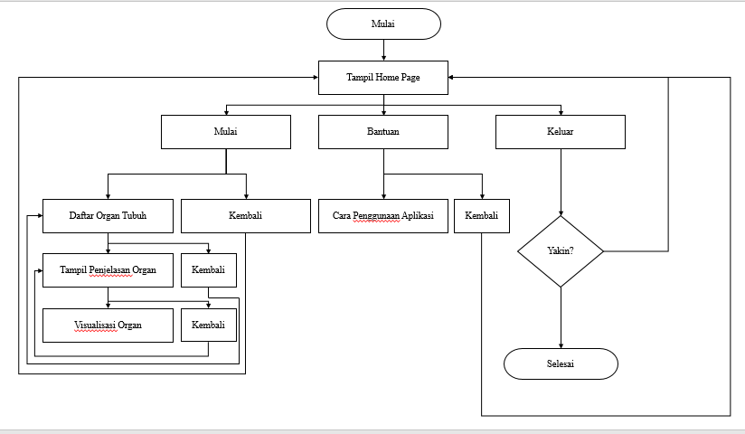
3) Desain dan Prototipe
Penggunaan flowchart untuk memperlihatkan alur dari aplikasi.

Slide 7
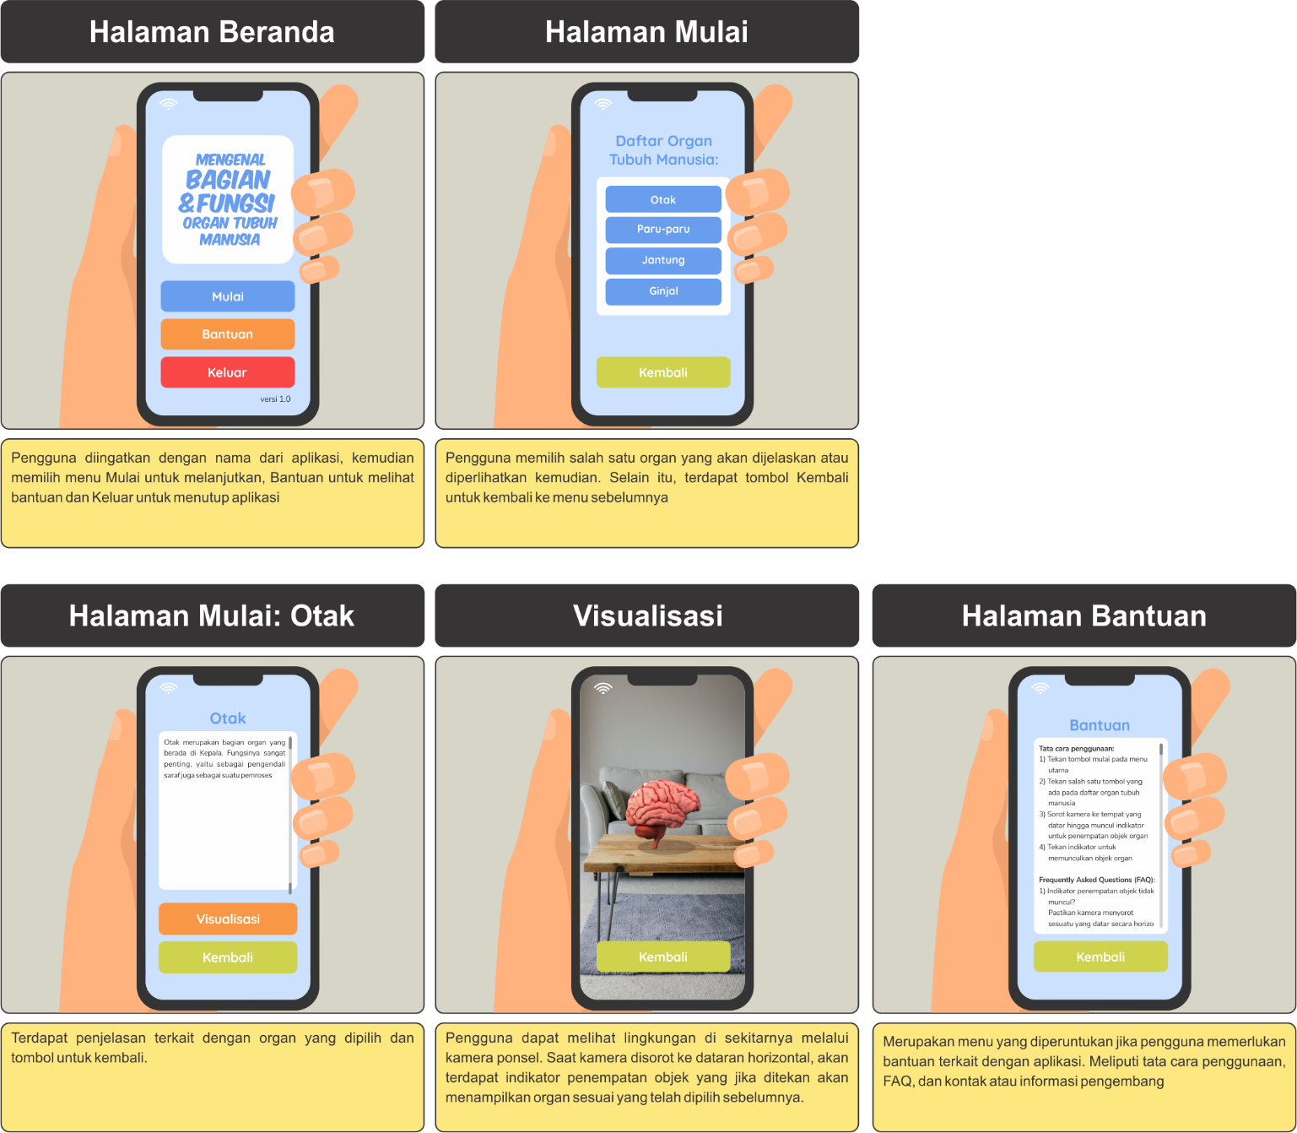
Penggunaan storyboard untuk memperlihatkan desain tampilan antarmuka dan alur dari aplikasi yang akan dibuat.

Slide 8
4) Pengembangan Perangkat Lunak
Langkah Pengerjaan:
Persiapan | Pelaksanaan | Evaluasi
Mulai
Pembuatan Tampilan Antarmuka
Latar
Button
Text & TextBoxt
4. Logo
5. Perubahan Scene
Membuat Aset
Kursor
Model
Build dan Jalankan
3. Button
4. Text
5. Gambar
Setup AR Scene
1. Tambah AR Session
Tambah AR Session Origin
- AR Raycast Manager
Buat Placement Indicator
- Quad
- Tekstur
Membuat Projek Unity Baru
Sesuai?
Tidak
Import AR Foundation Package
1. AR Foundation
2. ARCore
Setting Environtment pada Project Settings
Nama Perusahaan & Produk
Versi
Minium & Target API Level
Package
Ya
Setup Interaction
Tambah Objek Interaction
- Program
- Pengaturan Parameter
Selesai

Slide 9
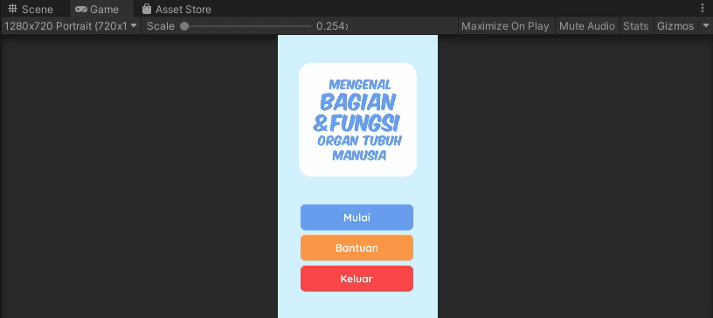
4) Percobaan
Percobaan responsibilitas dan fitur pada aplikasi:

Slide 10
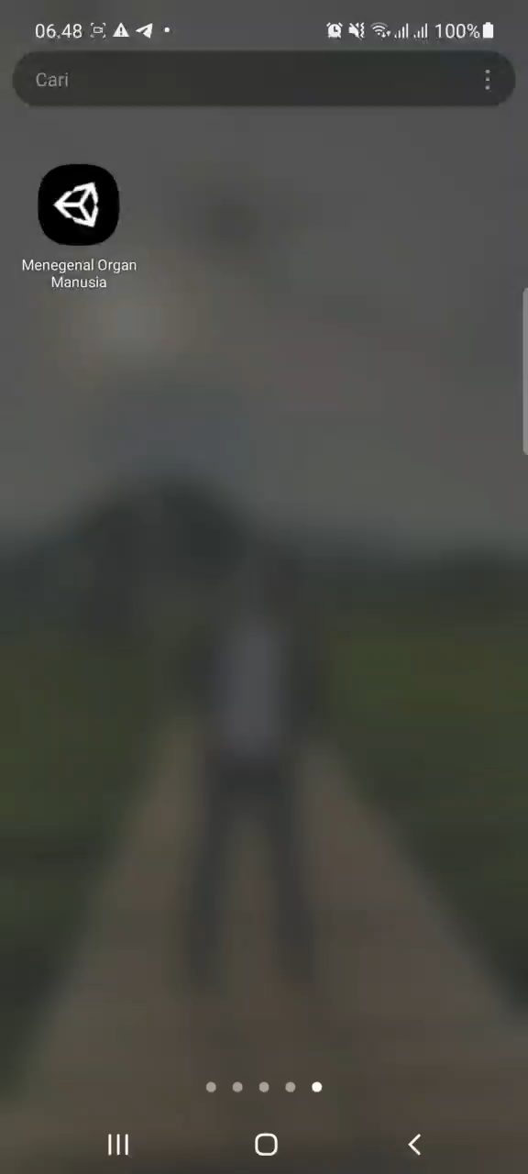
Demo Aplikasi

Slide 11
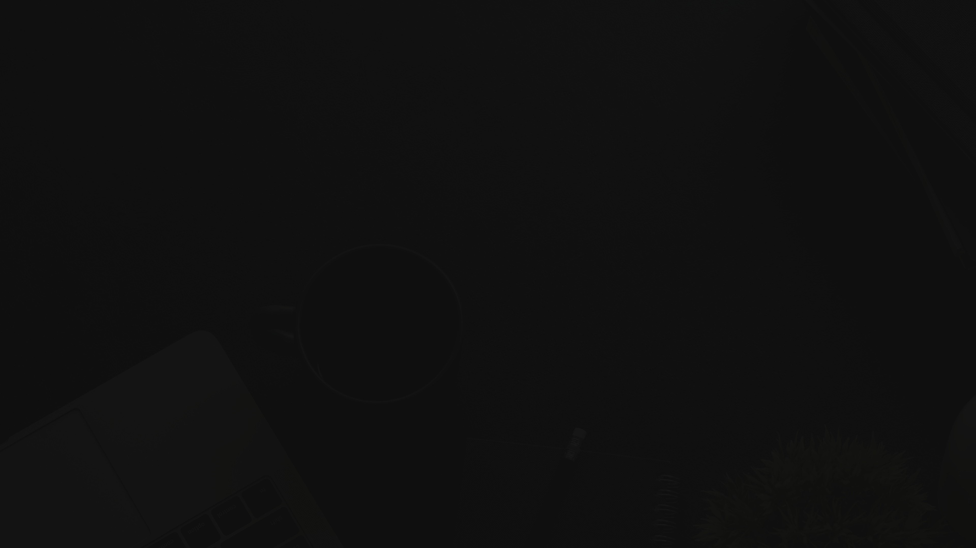
Kesimpulan
Aplikasi ini diperuntukan sebagai media pembelajaran dengan menambahkan informasi digital ke dunia nyata, sehingga informasi yang didapatkan jauh lebih luas ketimbang hanya dengan gambar. Diharapkan dengan adanya aplikasi ini, pengguna dapat mendapatkan pengalaman belajar yang menarik dan unik, sehingga pembelajaran jauh lebih intuitif.

